Slide 1


Progetto
«Liberi di scegliere…dove e con chi vivere»
26 gennaio 2021
Case management e gestione delle équipe
A cura dell’avv. Gianfranco de Robertis
Consulente Legale Anffas Nazionale

Slide 2


CASE MANAGER: DA DOVE PARTIAMO PER LA DEFINIZIONE?
L’articolo 2 comma 4 del D.M. 23.11.2016 (decreto attuativo della Legge n. 112/2016) prevede che: «Il progetto personalizzato individua, sulla base della natura del bisogno prevalente emergente dalle necessità di sostegni definite nel progetto, una figura di riferimento (case manager) che ne curi la realizzazione e il monitoraggio, attraverso il coordinamento e l'attività di impulso verso i vari soggetti responsabili della realizzazione dello stesso.
N.B. Il case manager deve sempre essere previsto, anche quando il progetto individuale non è integrato con le misure di cui alla Legge n. 112/2016
Già nel 2013 (ben prima della Legge sul «durante, dopo di noi») il Tar Catanzaro nella sentenza n. 440 del 2013 precisava per un progetto ex art. 14 Legge n. 328/00 che «Il riconoscimento di una rete integrata richiede la presenza di un referente, il “case manager”..».

Slide 3
CHE COSA DOBBIAMO INTENDERE PER «NATURA DEL BISOGNO PREVALENTE EMERGENTE DALLE NECESSITÀ DI SOSTEGNI?»
Una volta individuati i bisogni di sostegno e strutturati di conseguenza i sostegni secondo specifiche entità, anche quantitative, volte a rispondere a tali bisogni, si comprende quale è la «natura» (sociale, sanitaria, socio-sanitaria, educativa, ecc.) del bisogno prevalente, ossia l’ambito più importante in cui si interviene.
Infatti parlare di «natura» del bisogno prevalente è cosa diversa che parlare del singolo bisogno prevalente in sé.
Vi possono essere tanti piccoli bisogni specifici rientranti nella medesima natura che, però, messi insieme, danno a quell’ambito la prevalenza.
,

Slide 4
CASE MANAGER: CHE TIPO DI FIGURA DEVE ESSERE?
La norma nazionale non ci fornisce alcuna indicazione.
Non ci dice se il case manager debba essere sempre una persona di un ufficio pubblico (comunale, sanitario, ecc.) o se possa essere un privato a cui, comunque, con la sottoscrizione del progetto individuale, le parti conferiscono la funzione pubblica di case manager.

Slide 5
CASE MANAGER: CHE TIPO DI FIGURA DEVE ESSERE SECONDO LE PROGRAMMAZIONI REGIONALI DELLA L. 112?
Abruzzo | Di norma il case manager deve essere un operatore sociale con le necessarie competenze.
Basilicata | L'UVM individua al proprio interno il "case manager", operatore di riferimento per la persona, che ha funzioni di raccordo fra i diversi servizi/professionisti e con il privato sociale o volontariato se coinvolto. un modulo di formazione per case manager relativo alla presa in carico per utenza con bisogni complessi mirato alla definizione di una figura dotata di competenze professionali specifiche che la rendano capace di gestire i momenti essenziali del case management. In questa ottica, la creazione di un profilo professionale "alto" del case manager in termini di progettazione formativa ha previsto una parte generale centrata sull'analisi dei bisogni e la formulazione di un progetto, e parti invece più tecniche legate alle rispettive competenze dei servizi che si passano la presa in carico.
Calabria / Lombardia | Il progetto deve: … indicare il nominativo e la qualifica professionale del case manager
Emilia Romagna | Deve essere individuato un Case manager, referente del caso presso i Servizi sociali per disabili del Comune di residenza o altra forma di gestione scelta dai Comuni per la gestione associata dei servizi sociali (ad es. Unione dei Comuni). Di norma il case manager deve essere un operatore sociale (Assistente sociale o Educatore) anche per assicurare un approccio globale del progetto individualizzato di vita.
Molise | Il case manager dell’ATS
Toscana (DGR 1449/2017) | ..può essere una figura sia sanitaria che sociale, scelta sulla base delle caratteristiche dei bisogni della persona
Veneto | un operatore

Slide 6
CASE MANAGER: QUALI FONTI VERIFICARE PER TIPOLOGIA E COMPITI?
Oltre ai programmi regionali per l’attuazione della Legge n. 112/2016 ed eventuali ulteriori specifiche delibere sul «durante, dopo di noi», occorre anche verificare le leggi regionali e delibere sulla presa in carico (per esempio quelle di recepimento della Legge n. 328/00) e quelle sul progetto individuale, onde verificare se siano intervenute declinazioni rispetto al case manager.
Vedasi per esempio la DGR n. 392/2013 della Regione Lombardia che individua il case manager per le persone con autismo, precisando che lo stesso deve:
- mantenere una relazione costante con l’utente e la sua famiglia, svolgendo la funzione di intermediazione tra l’utente e l’esterno;
seguire con i familiari le procedure per l’attivazione degli interventi e delle risorse previste nel Progetto Individuale;
rapportarsi con gli altri referenti dei servizi attivati, per la salvaguardia delle attese dell’utenza;
sostenere l’ empowerment della famiglia e della rete;
- monitorare l’andamento del Progetto Individuale, adeguandolo ai bisogni in evoluzione e valutando il grado di miglioramento degli aspetti dell’interazione, della comunicazione e degli aspetti cognitivi ed emotivi;
- verificare gli esiti dell’intervento.

Slide 7
CASE MANAGER: TIPOLOGIA DELL’INCARICO
Secondo la sentenza n. 440 del 2013 il progetto individuale «si configura come un vero contratto tra enti pubblici competenti e beneficiari, che va sottoscritto sia dai soggetti responsabili dell’erogazione del servizio che dai beneficiari.»
Il case manager è la figura che le parti scelgono, all’interno del «contratto», per coordinare l’esecuzione dello stesso. Quindi tutti coloro che sottoscrivono e condividono il progetto si impegnano a riconoscere tale figura ed a dar seguito alle indicazioni della stessa nell’esecuzione del contratto/progetto.
L’investitura formale dei poteri del case manager si ha con l’individuazione dello stesso nel progetto individuale sottoscritto dalle varie parti.
Una volta avvenuta tale investitura ed essendoci stata l’accettazione dell’incarico da parte del case manager che accetta lo stesso con sottoscrizione del medesimo progetto, ha il potere di dirigere l’esecuzione del progetto stesso.
Anche gli enti pubblici, pur di altro ambito rispetto a quello afferente al case manager, devono, in virtù degli impegni presi ossequiare ciò.

Slide 8

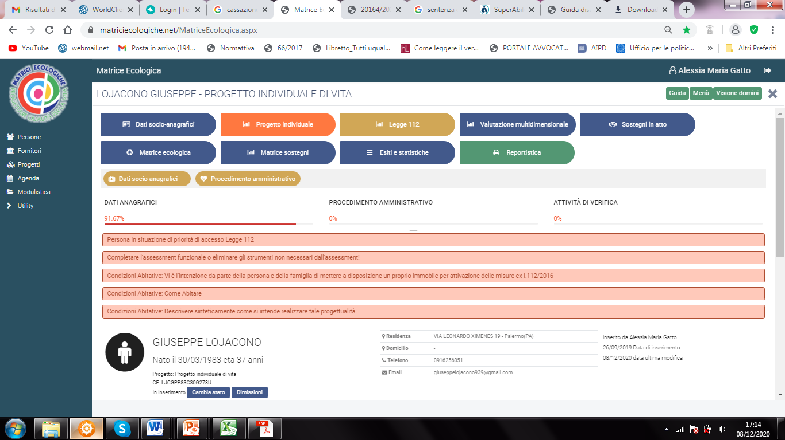
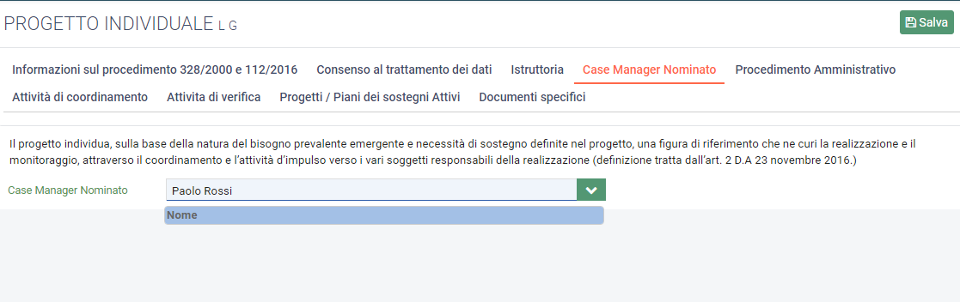
INDICAZIONE DEL CASE MANAGER IN MATRICI ECOLOGICHE

Slide 9
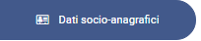
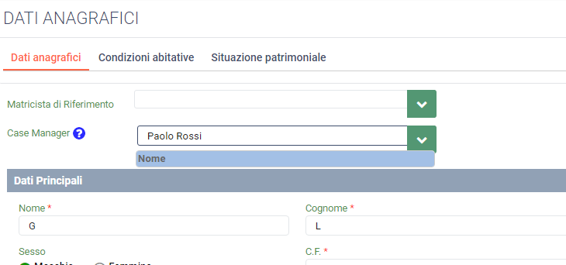
INDICAZIONI DEL CASE MANAGER ANCHE NEI DATI SOCIO-ANAGRAFICI IN MATRICI ECOLOGICHE
Il sistema riporta qui in automatico, quando e se compilati, anche i dati (nome e cognome) della voce “Case Manager” (compilati nella sezione progetto individuale) con il seguente NB “ai fini del progetto individuale ex art. 14 l. 328/2000 e l. 112/2016 è la figura di riferimento che cura la realizzazione e il monitoraggio del progetto individuata a seguito della valutazione multidimensionale e il completamento del primo progetto individuale”

Slide 10
CASE MANAGER: COMPITI
Il case manager ha innanzitutto il compito di curare la realizzazione del progetto e quindi di dare impulso all’avvio dei servizi/interventi/prestazioni e curarne il loro coordinamento, secondo quanto esattamente indicato nel progetto individuale.
Nel costruire momenti/atti di coordinamento può sicuramente anche predisporre incontri tra i vari servizi, attivare accordi tra pubbliche amministrazioni o protocolli di intesa (laddove l’accordo è tra soggetti pubblici e soggetti privati).
In tale compito deve avere chiari chi sono i referenti dei singoli progetti/interventi, così come sono stati esplicitati nel progetto individuale.
Il case manager potrebbe anche essere investito del compito di poter interfacciarsi su aspetti inerenti il progetto individuale e la protezione della persona con disabilità con il Giudice Tutelare.

Slide 11
CASE MANAGER E COORDINATORE SERVIZIO O «CAPOCASA»
Non va confuso il case manager del progetto individuale di ciascuna persona con chi coordina semmai un progetto di gruppo/comunitario, per esempio il «capocasa» di un co-housing. Così anche nel caso dell’esistenza di un coordinatore di servizi, soprattutto nel caso di una persona che vive in una struttura residenziale.
La figura del «case manager» può anche coincidere con quella del referente di un servizio o di un coordinatore di un gruppo (se si ritiene che afferisca al bisogno prevalente e sempre che si acceda alla tesi della possibilità del conferimento di un incarico anche ad una figura privata), ma diverso è il ruolo che svolge anche se in alcuni suoi concreti aspetti vi sono profili di cointeressenza.
In ogni caso le pubbliche Amministrazioni non dovrebbero automaticamente onerare il coordinatore di un servizio a gestire anche delle attività di controllo, monitoraggio e verifica

Slide 12
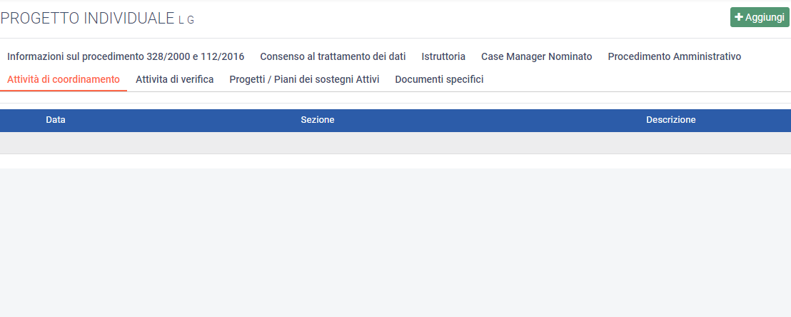
CASE MANAGER: ATTIVITÁ DI COORDINAMENTO

Slide 13
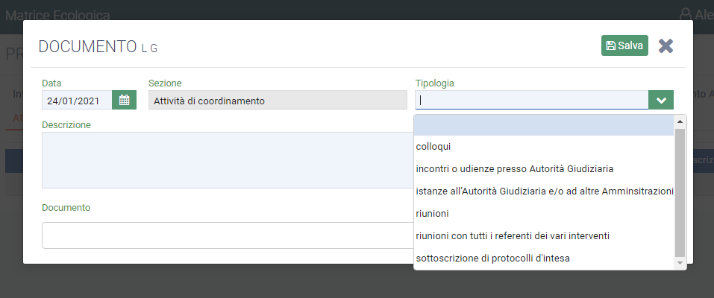
CASE MANAGER: ATTIVITÁ DI COORDINAMENTO

Slide 14
CASE MANAGER: COMPITI
Il case manager deve curare anche il monitoraggio in itinere, verificando se ci siano stasi negli interventi, evoluzioni non conformi alle prospettazioni del progetto individuale, raccogliendo anche segnalazioni dei referenti dei vari interventi.
Nel caso ci sia necessità, deve riconvocare la UVM per capire come eventualmente ricalibrare il progetto individuale.
Nel monitoraggio in itinere, ma anche nella verifica finale, il case manager deve avere un continuo dialogo con la persona con disabilità ed i suoi caregiver/referenti familiari, anche verificando il grado di soddisfazione percepito dagli stessi.
Si ricorda tra l’altro che l’articolo 2 comma 3 del D.M. 23.11.2016 (attuativo della Legge n. 112/2016) prevede il «pieno coinvolgimento» della persona con disabilità «nel successivo monitoraggio e valutazione».

Slide 15
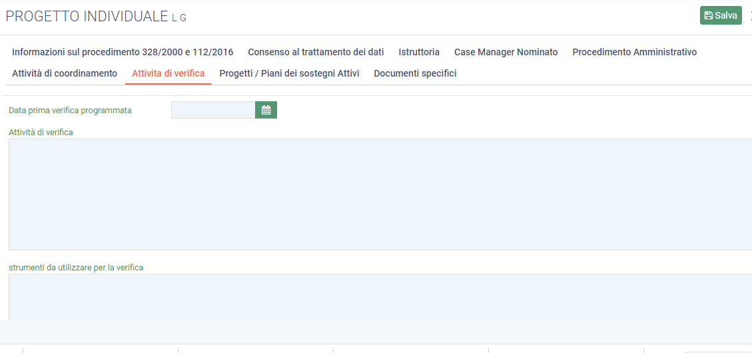
CASE MANAGER: ATTIVITÁ DI VERIFICA

Slide 16
PRIME SENTENZE GEMELLE SUL PROGETTO INDIVIDUALE IN CHIAVE «DURANTE, DOPO DI NOI»: 2782 - 2783/2019 DEL TAR CATANIA
Il Tar Catania ha annullato due progetti individuali, ritenendoli carenti di elementi essenziali per poter poi effettivamente essere attuati e creare un impatto positivo sulla qualità di vita della persona. Tra gli elementi carenti è stata considerata imprescindibile la previsione di un case manager.
Questo il passaggio motivazionale delle due sentenze:
«Il progetto che è stato consegnato alla ricorrente risulta largamente incompleto rispetto alle indicazioni normative cui si è fatto riferimento.
A titolo di esempio, può osservarsi che esso non contempla in alcun modo (neppure al fine di giustificare una loro ragionevole esclusione) eventuali forme di recupero o di integrazione sociale, eventuali misure economiche per il superamento di condizioni di disagio, la definizione di potenzialità e sostegno per il nucleo familiare, un budget di progetto (nel senso sopra specificato), una figura di riferimento (cioè il cosiddetto “case manager”), nonché “metodologie di monitoraggio, verifica periodica ed eventuale revisione, tenuto conto della soddisfazione e delle preferenze della persona disabile”.

Slide 17


GRAZIE PER L’ATTENZIONE

